Slide 1

Sesión 2
Preguntas clínicas reales:
IA, ML, DL y GenAI en salud
30 slides · 20 minutos · enfoque clínico, enfermería y software no-code
AI routes
→
ML predicts
→
DL sees
→
GenAI writes
→
Orange practices
Para médicos, enfermería y estudiantes de salud
Curso: Fundamentos de IA y Transformación Digital en Salud · Sesión 2
01

Slide 2
Cómo usar este bloque de preguntas
Cada pregunta nace de un problema clínico o de enfermería que ocurre todos los días.
PREGUNTA CLÍNICA
RESPUESTA OPERATIVA
¿Por qué esta tecnología parece inevitable para hospitales y clínicas?
Porque ataca cuatro dolores diarios: exceso de documentación, demoras de priorización, datos dispersos y riesgo de error humano. La IA no reemplaza el juicio clínico; lo libera de tareas repetitivas y lo enfoca en decisiones.
Tiempo
→
Costo
→
Precisión
→
Menos estrés
→
Seguridad
Marco docente del curso · conectar problema cotidiano → software → beneficio clínico
02

Slide 3
Mapa rápido: IA, ML, DL y GenAI
La diferencia no es solo técnica; cambia el tipo de problema que podemos resolver.
IA
ML
DL
GenAI
Organiza / decide
Predice
Reconoce patrones complejos
Genera contenido
Mensaje → prioridad
EHR → riesgo
Rx → neumotórax
Conversación → nota
Frase docente: “AI routes · ML predicts · DL sees · GenAI writes.”
Clasificación pedagógica para la Sesión 2; no pretende sustituir definiciones formales completas
03

Slide 4
Q1 · Bandeja de mensajes del paciente
Problema diario: muchos mensajes, pocos profesionales, riesgo de urgencias escondidas.
PREGUNTA CLÍNICA
RESPUESTA OPERATIVA
“En mi consulta llegan 150 mensajes diarios. ¿Cómo evito que un dolor torácico quede enterrado entre renovaciones de recetas?”
Use IA/NLP para clasificar mensajes: administrativo, medicación, rutina clínica o alta prioridad. El objetivo no es diagnosticar, sino enrutar primero lo que puede dañar al paciente si espera.
Portal paciente
→
NLP / IA
→
HIGH ACUITY
→
Clínico primero
Evidencia externa: herramienta inteligente de mensajería clínica; concepto alineado con NLP/triage
04

Slide 5
A1 · Cómo lo enseño con software
Construir un clasificador no-code con mensajes clínicos ficticios.
Dataset mínimo
Orange workflow
Resultado clínico
• Mensaje del paciente
• Categoría real
• Prioridad clínica
• Servicio destino
• File
• Preprocess Text
• Bag of Words
• Logistic Regression
• Confusion Matrix
• Menos retraso en mensajes críticos
• Menos estrés de bandeja saturada
• Trazabilidad: quién revisó y cuándo
• Médico/enfermería valida antes de actuar
CSV
→
Text Mining
→
Classifier
→
Priority queue
→
Review
Práctica sugerida: Orange Text Mining; usar datos sintéticos, no datos reales de pacientes
05

Slide 6
Q2 · Reingreso a 30 días
Problema diario: camas limitadas y pacientes que regresan peor.
PREGUNTA CLÍNICA
RESPUESTA OPERATIVA
“¿Cómo sé qué paciente dado de alta hoy tiene más probabilidad de volver en 30 días?”
Machine Learning aprende patrones históricos: edad, comorbilidades, ingresos previos, medicación, laboratorios, severidad y apoyo social. La salida útil es una probabilidad accionable, no una sentencia.
EHR histórico
→
Features
→
ML model
→
Risk 0.78
→
Seguimiento
Evidencia externa: modelos de readmisión; relación con EHR y factores clínicos/sociales
06

Slide 7
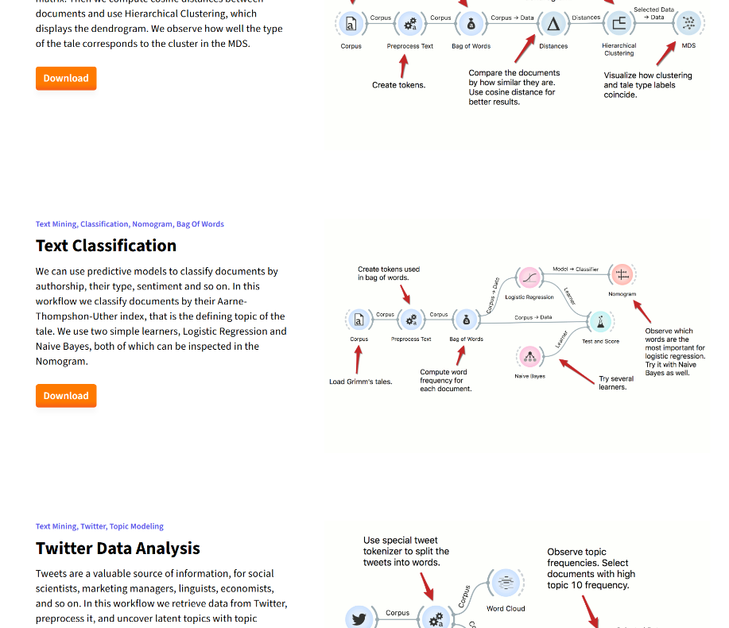
A2 · Software para readmisión
No-code primero, Python después: la lógica es la misma.
Actividad práctica
• Orange: File → Select Columns → Impute → Random Forest → Test & Score.
• Estudiantes comparan sensibilidad, especificidad y AUC.
• Discusión: ¿qué paciente recibe llamada de enfermería mañana?
• Cuidado: un score alto requiere evaluación humana, no automatizar abandono ni exclusión.
Producto: lista de pacientes priorizados para seguimiento
Workflow inspirado en Orange Data Mining; práctica educativa con dataset sintético o abierto
07

Slide 8
Q3 · Lista de radiografías atrasadas
Problema diario: miles de estudios, un hallazgo crítico puede esperar demasiado.
PREGUNTA CLÍNICA
RESPUESTA OPERATIVA
“Si tengo 5,000 radiografías esperando, ¿cómo hago que un neumotórax llegue primero al radiólogo?”
Deep Learning permite priorizar imágenes por probabilidad de hallazgo crítico. La meta segura es triage inteligente + revisión humana, no radiología autónoma sin control.
Chest X-ray
→
CNN
→
Critical?
→
Queue ↑
→
Radiologist
Annarumma et al., Radiology 2019; Karan & Elbek 2025 discuten IA torácica y falsos positivos
08

Slide 9
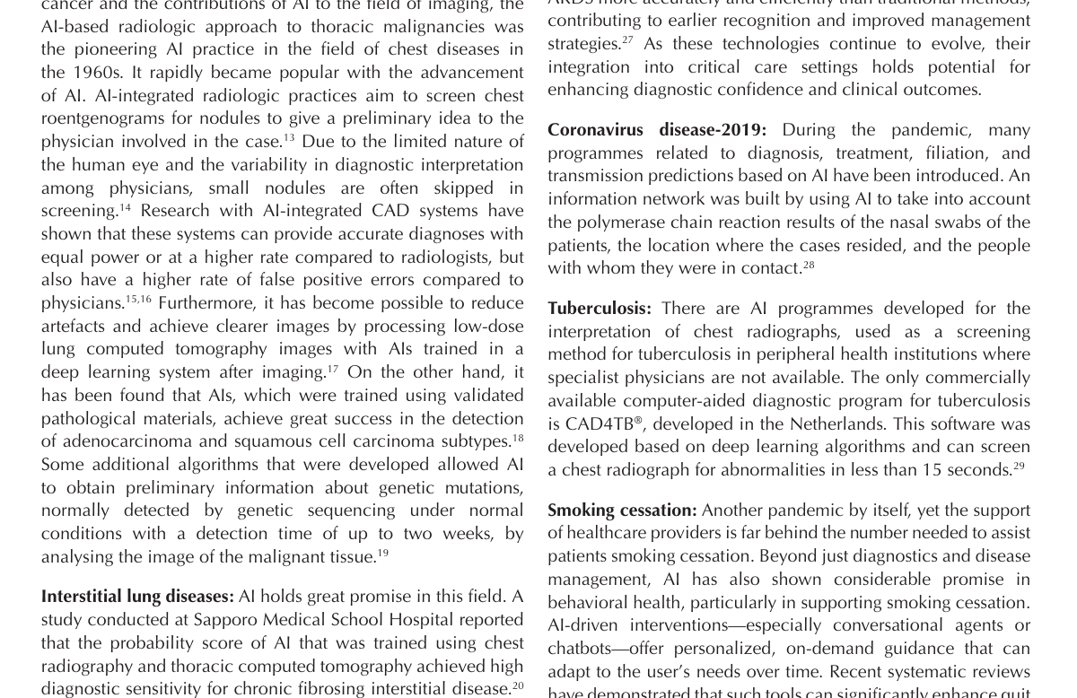
A3 · Evidencia + demostración segura
La frase clave: “priorizar para revisión humana”.
Evidencia de radiología
• Sistema entrenado con 470,388 radiografías.
• Retraso medio en críticos: 11.2 → 2.7 días.
• Urgentes: 7.6 → 4.1 días.
• Aplicación: “leer primero lo peligroso”.
El artículo de referencia también muestra ejemplos en enfermedades torácicas.
Fuente: Annarumma et al., Radiology 2019; Karan & Elbek, Thorac Res Pract 2025
09

Slide 10
Q4 · ¿DL aumenta precisión o solo velocidad?
Pregunta clínica crítica para médicos y enfermería.
PREGUNTA CLÍNICA
RESPUESTA OPERATIVA
“Si el algoritmo marca neumotórax, ¿lo acepto directamente?”
No. Se usa como segunda mirada o priorizador. Puede aumentar sensibilidad, pero también puede generar falsos positivos. El valor real es alertar antes y reducir omisiones; la decisión final sigue siendo humana.
AI flag
→
Nurse/radiographer alert
→
Radiologist review
→
Clinical action
Karan & Elbek 2025: IA torácica puede ayudar, pero se mencionan falsos positivos y necesidad de interpretación clínica
10

Slide 11
Q5 · Documentación clínica y burnout
Problema diario: notas largas, doble registro, trabajo después del turno.
PREGUNTA CLÍNICA
RESPUESTA OPERATIVA
“¿Por qué termino mi jornada y todavía tengo que escribir notas clínicas?”
GenAI puede crear un borrador SOAP a partir de la conversación médico-paciente. Pero siempre debe ser revisado, editado y aprobado por el profesional.
Conversación
→
Audio
→
LLM draft
→
Revisión
→
EHR
Evidencia externa: ambient scribe asociado a reducción de tiempo de notas y trabajo fuera de horario
11

Slide 12
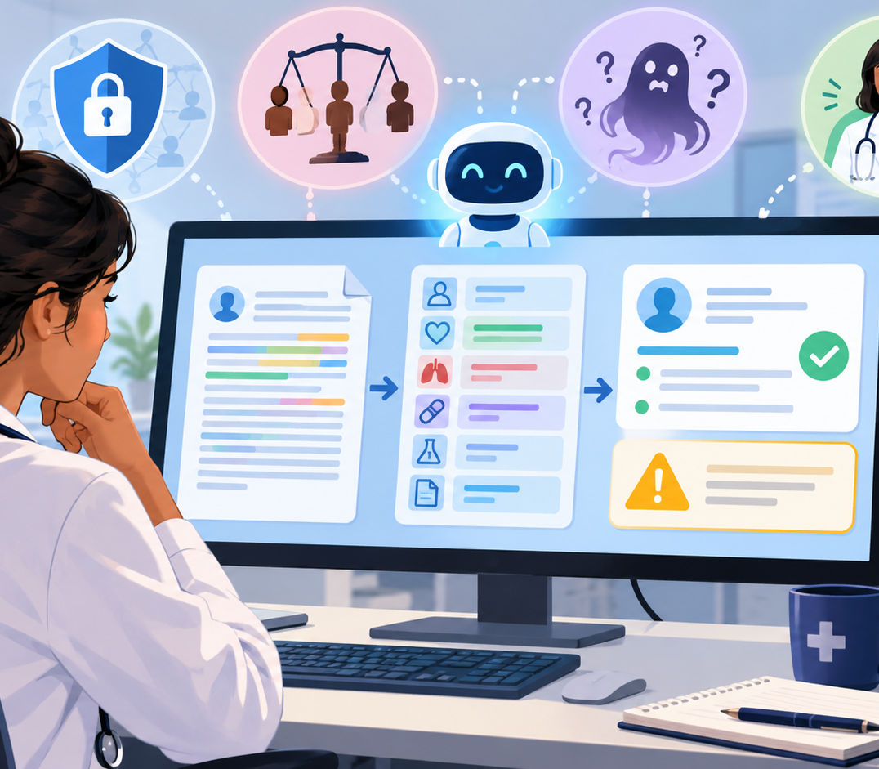
A5 · Ambient clinical documentation
La pregunta pedagógica: ¿dónde entra el juicio clínico?
Regla de seguridad
• AI creates DRAFT, not final record.
• Clinician verifies diagnoses, medications and plan.
• Consent and transparency are mandatory.
• Student practice: transform a simulated conversation into SOAP note and audit errors.
AI draft
→
Clinical edit
→
Approve
→
EHR
Ambient scribe literature; responsible use requires review, consent and EHR governance
12

Slide 13
Q6 · Pase de turno de enfermería
Problema diario: información incompleta entre turnos.
PREGUNTA CLÍNICA
RESPUESTA OPERATIVA
“¿Cómo evito que en el cambio de turno se pierdan alergias, riesgos de caída o resultados pendientes?”
Use GenAI como generador de resumen estructurado: SBAR, pendientes, alertas y riesgos. Enfermería valida y firma el resumen; el sistema no reemplaza la comunicación humana.
Notas + vitals
→
LLM summary
→
SBAR
→
Nurse review
→
Handover
Aplicación educativa: LLM con datos ficticios; revisar errores y omisiones antes de aprobar
13

Slide 14
A6 · Prompt clínico usable
Una plantilla que médicos y enfermería pueden adaptar.
Prompt seguro para resumen de pase de turno
“Resume esta nota clínica ficticia en formato SBAR. Devuelve: Situación, Antecedentes, Evaluación, Recomendación, alergias, riesgos de caída, medicamentos críticos, exámenes pendientes y dudas para confirmar. No inventes datos. Si falta información, escribe: NO DOCUMENTADO.”
Práctica: comparar resumen humano vs. IA y marcar omisiones peligrosas.
Uso responsable: no usar datos reales sin autorización; revisión humana obligatoria
14

Slide 15
Q7 · Medicación y errores evitables
Problema diario: receta, alergias y dosis en sistemas distintos.
PREGUNTA CLÍNICA
RESPUESTA OPERATIVA
“El paciente dice que toma algo, farmacia tiene otra lista, y la nota previa otra. ¿Cómo reduce IA este caos?”
NLP extrae medicamentos de notas, reglas verifican alergias/interacciones y el EHR muestra discrepancias. El objetivo es reconciliación asistida, no prescripción automática.
Notas
→
NLP meds
→
Allergy rules
→
Discrepancy list
→
Clinician
Conecta NLP, EHR y clinical decision support; el humano valida cada cambio de medicación
15

Slide 16
A7 · Mini-programa práctico
Diseñar una tabla de reconciliación de medicación.
Estructura mínima del ejercicio
Fuente
Medicamento
Dosis
Frecuencia
Problema
Acción
Paciente
EHR
Farmacia
Actividad: alimentar la tabla con datos ficticios, usar reglas simples y discutir qué requiere llamada de enfermería o médico.
Herramientas: Excel/Sheets, Orange para texto, o script simple en Colab; siempre con datos sintéticos
16

Slide 17
Q8 · Enfermedades crónicas y seguimiento
Problema diario: se ve tarde al paciente que ya estaba deteriorándose.
PREGUNTA CLÍNICA
RESPUESTA OPERATIVA
“¿Cómo sabe enfermería qué diabético, hipertenso, asmático o COPD necesita llamada hoy?”
ML combina historial, signos vitales, adherencia y datos de sensores para priorizar seguimiento. La salida debe convertirse en acción: llamada, cita, educación o ajuste supervisado.
Vitals
→
EHR
→
Wearable
→
ML risk
→
Nurse action
Karan & Elbek 2025: sensores, apps y wearables pueden alimentar registros electrónicos y seguimiento clínico
17

Slide 18
A8 · Ejemplos respiratorios del artículo
Aplicaciones que atraen mucho a médicos y enfermería.
• Lung cancer: IA para nódulos, subtipos e imágenes.
• ILD: precisión reportada 78–91% en análisis de CT.
• Spirometry: estudio citado con 100% reconocimiento de patrones por IA vs 74.4% clínicos.
• Asthma: sensores ambientales y fisiológicos con alerta móvil.
Fuente principal: Karan & Elbek, Artificial Intelligence in Medicine, Thorac Res Pract 2025
18

Slide 19
Q9 · TB y clínicas con pocos especialistas
Problema diario: zonas periféricas necesitan lectura rápida de Rx.
PREGUNTA CLÍNICA
RESPUESTA OPERATIVA
“Si no hay radiólogo en la institución, ¿la IA puede ayudar a tamizar tuberculosis?”
Puede apoyar el screening de radiografías para anormalidades y decidir qué estudios requieren evaluación prioritaria. No reemplaza confirmación clínica, bacteriológica ni protocolos nacionales.
Rx tórax
→
CAD/AI
→
Abnormality score
→
Priorizar
→
Confirmar
Karan & Elbek 2025 mencionan CAD4TB y screening de radiografías en entornos periféricos
19

Slide 20
A9 · Demo sin riesgo para estudiantes
Usar Teachable Machine para comprender, no para diagnosticar.
Práctica segura
• Dataset de demostración: imágenes no clínicas o públicas autorizadas.
• Entrenar 2 clases: normal / alerta visual ficticia.
• Mostrar error: clase mal iluminada, sesgo de fondo, sobreajuste.
• Conectar con medicina: nunca usar un modelo de aula para decisión real.
Images
→
Train
→
Test
→
Confusion
→
Reflection
Competencia: comprender por qué validación externa y revisión humana importan antes de usar IA en pacientes.
Software: Google Teachable Machine; objetivo didáctico, no uso clínico
20

Slide 21
Q10 · Buscar información en miles de notas
Problema diario: “sé que está en la historia, pero no lo encuentro”.
PREGUNTA CLÍNICA
RESPUESTA OPERATIVA
“¿Cómo encuentro todos los pacientes con síntomas similares si las notas están escritas distinto?”
Use embeddings y búsqueda semántica: no busca la misma palabra, busca significado similar. Es útil para auditoría, investigación, cohortes clínicas y continuidad asistencial.
Clinical notes
→
Embedding
→
Semantic search
→
Similar cases
→
Review
Práctica no-code: Orange Semantic Search / Document Map con corpus ficticio
21

Slide 22
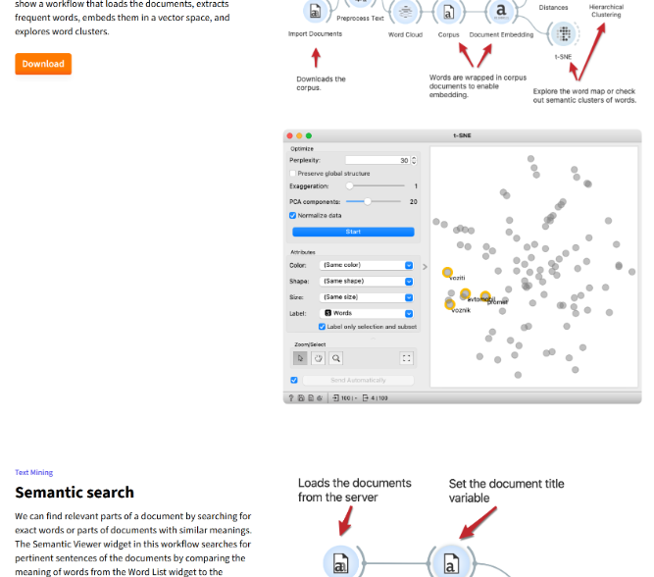
A10 · Orange: búsqueda semántica clínica
Aquí los estudiantes ven IA funcionando sin programar.
• Import Documents → corpus de notas ficticias.
• Preprocess Text → limpieza y tokenización.
• Document Embedding → significado en vectores.
• Semantic Viewer → preguntas por significado.
• Ejemplo: “dolor torácico con ansiedad” ≠ solo buscar esas palabras.
Producto: mapa de documentos clínicos similares
Workflow basado en ejemplos de Orange Data Mining; usar documentos sintéticos o anonimizados autorizados
22

Slide 23
Q11 · Palabras clave y auditoría clínica
Problema diario: reportes y notas sin estructura útil.
PREGUNTA CLÍNICA
RESPUESTA OPERATIVA
“¿Cómo identifico automáticamente temas frecuentes: dolor, fiebre, tos, adherencia, reacción adversa?”
Orange puede extraer palabras clave, agrupar documentos y construir mapas semánticos. Sirve para auditoría, educación, investigación operativa y mejora de calidad.
Corpus
→
Keywords
→
Clusters
→
Heatmap/map
→
Quality action
Aplicación: text mining para documentación clínica ficticia; no usar datos reales sin gobernanza
23

Slide 24
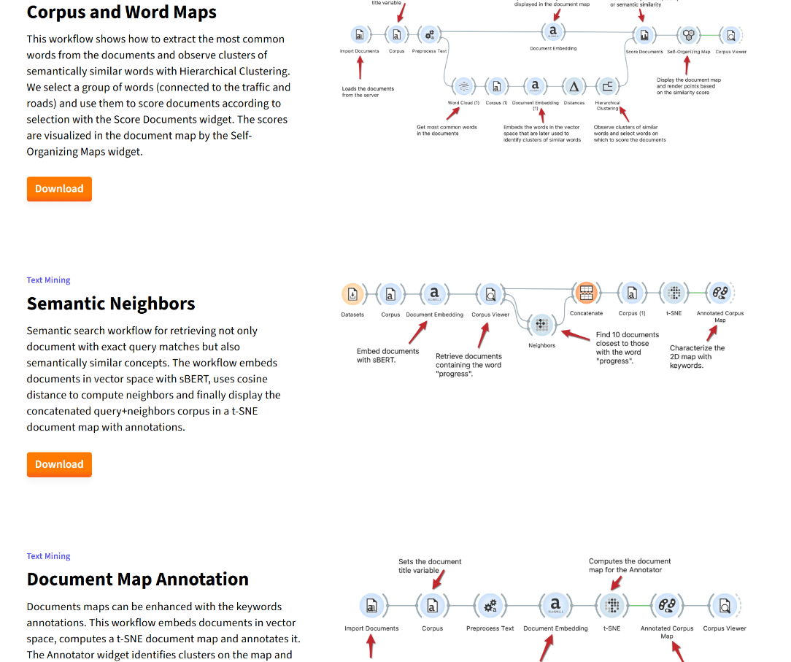
A11 · Orange: del texto a la decisión
El flujo visible hace que la IA deje de ser abstracta.
Tarea de aula
• Cargar 30 notas clínicas ficticias.
• Extraer keywords automáticamente.
• Crear mapa semántico.
• Identificar 3 clusters clínicos.
• Proponer una acción: educación, alerta, protocolo o seguimiento.
Orange examples: keyword extraction, semantic document maps, ontology generation
24

Slide 25
Q12 · Bias, privacidad y consentimiento
Problema diario: una herramienta útil puede dañar si no se gobierna.
PREGUNTA CLÍNICA
RESPUESTA OPERATIVA
“Si GenAI escribe notas o clasifica pacientes, ¿qué puede salir mal?”
Puede inventar datos, reproducir sesgos, exponer información sensible, o crear falsa confianza. Por eso se necesita consentimiento, trazabilidad, revisión humana y medición continua.
Consent
→
Privacy
→
Bias check
→
Human review
→
Audit
Karan & Elbek 2025: black box, inequidad digital, consentimiento y transparencia en IA médica
25

Slide 26
A12 · Checklist de seguridad para usar IA
Esto convierte curiosidad en práctica profesional.
✓
¿La tarea clínica está claramente definida?
✓
¿El dato usado es autorizado, mínimo y protegido?
✓
¿El resultado será revisado por un profesional?
✓
¿Medimos falsos positivos, falsos negativos y sesgo?
✓
¿Hay opción de explicar, corregir y apagar la herramienta?
✓
¿El beneficio reduce tiempo, costo, estrés o riesgo real?
Checklist para auditoría educativa de herramientas IA clínicas
26

Slide 27
Q13 · ¿Dónde entra enfermería?
La IA fracasa si no entiende el trabajo real de quienes cuidan al paciente.
PREGUNTA CLÍNICA
RESPUESTA OPERATIVA
“¿La IA es solo para médicos, radiólogos e informáticos?”
No. Enfermería es clave en triage, seguimiento, signos vitales, educación, seguridad de medicación, handover y detección temprana. Muchos modelos solo sirven si las acciones posteriores están diseñadas con enfermería.
Observe
→
Document
→
Prioritize
→
Educate
→
Escalate
Enfoque del curso: IA aplicada a flujos clínicos reales, no solo algoritmos
27

Slide 28
A13 · Rol de enfermería en cada tecnología
Convertir predicción en cuidado.
IA / NLP
clasificar mensajes y priorizar triage
ML
listas de seguimiento y riesgo de reingreso
DL
alertas de imagen / signos / sensores para revisión
GenAI
pase de turno, educación y borradores de notas
Pregunta para el aula: ¿qué flujo de trabajo de su práctica diaria ganaría más con IA esta semana?
Discusión guiada: problemas cotidianos de enfermería y medicina
28

Slide 29
Q14 · ¿Cómo se convierte esto en proyecto final?
De curiosidad a prototipo funcional.
PREGUNTA CLÍNICA
RESPUESTA OPERATIVA
“¿Qué puedo construir en clase que parezca útil para mi hospital o clínica?”
Un mini AI Health Lab: dataset ficticio, modelo simple, métricas, explicación, resumen clínico y decisión operativa. El prototipo debe ahorrar tiempo o reducir un riesgo claro.
Problem
→
Data
→
Model
→
Metrics
→
Workflow action
Preparación para sesiones 3–12: datos, modelos, métricas, Python, imágenes, LLM, FHIR, ética
29

Slide 30
A14 · Reto de cierre: “AI clinical workflow canvas”
Los estudiantes deben salir con una idea implementable.
1. Dolor real
2. Dato disponible
3. Tecnología
¿Qué tarea consume tiempo o causa errores?
¿Texto, EHR, imagen, sensor o audio?
IA, ML, DL, GenAI u Orange workflow
4. Acción clínica
5. Métrica
6. Riesgo
¿Qué hará enfermería/médico con el resultado?
Tiempo, costo, sensibilidad, estrés, seguridad
Privacidad, sesgo, error, dependencia, consentimiento
Entrega rápida: 1 diapositiva por grupo con problema, software, evidencia y acción clínica.
Cierre de sesión: convertir IA en rediseño operativo, no en promesa abstracta
30

